Slide 1
Logika Fuzzy

Slide 2
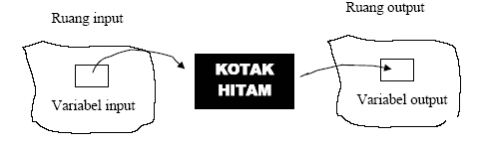
Logika Fuzzy
Logika fuzzy adalah salah cara untuk memetakan suatu ruang input ke dalam suatu ruang output.
Skema logika fuzzy :

Slide 3
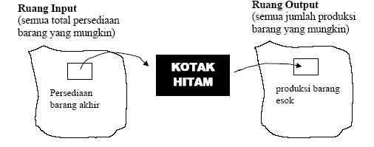
Logika Fuzzy
Antara input dan output terdapat suatu kotak hitam yang harus memetakan input ke output yang sesuai.
Misal :
Pemetaan input-output pada masalah produksi : “diberikan data persediaan barang, berapa jumlah barang yang harus diproduksi ?”

Slide 4
Logika Fuzzy
Ada beberapa cara/metode yang mampu bekerja di kotak hitam tersebut, misal : logika fuzzy, jaringan syaraf tiruan, sistem linear, sistem pakar, persamaan diferensial, dll.

Slide 5
Logika Fuzzy
Logika fuzzy umumnya diterapkan pada masalah-masalah yang mengandung unsur ketidakpastian (uncertainty), ketidaktepatan (imprecise), noisy, dan sebagainya.
Logika fuzzy menjembatani bahasa mesin yang presisi dengan bahasa manusia yang menekankan pada makna atau arti (significance).
Logika fuzzy dikembangkan berdasarkan bahasa manusia (bahasa alami) – variabel linguistik

Slide 6
Contoh Penerapan
Tahun 1990 pertama kali mesin cuci dengan logika fuzzy di Jepang (Matsushita Electric Industrial Company).
Sistem fuzzy digunakan untuk menentukan putaran yang tepat secara otomatis berdasarkan jenis dan banyaknya kotoran serta jumlah yang akan dicuci.
Input yang digunakan : seberapa kotor, jenis kotoran, banyaknya yang dicuci.
Mesin ini menggunakan sensor optik, mengeluarkan cahaya ke air dan mengukur bagaimana cahaya tersebut sampai ke ujung lainnya. Makin kotor, maka sinar yang sampai makin redup. Sistem juga mampu menentukan jenis kotoran tersebut daki/minyak.

Slide 7
Himpunan Fuzzy
Logika fuzzy dikembangkan dari teori himpunan fuzzy.
Himpunan klasik yang sudah dipelajari selama ini disebut himpunan tegas (crisp set).
Di dalam himpunan tegas, keanggotaan suatu unsur di dalam himpunan dinyatakan secara tegas, apakah objek tersebut anggota himpunan atau bukan.
Untuk sembarang himpunan A, sebuah unsur x adalah anggota himpunan apabila x terdapat atau terdefinisi di dalam A.
Contoh: A = {0, 4, 7, 8, 11}, maka 7 ϵ A, tetapi 5 ϵ A.

Slide 8
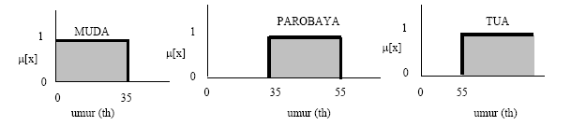
Contoh lain
misal variabel umur dibagi menjadi 3 kategori, yaitu :
  MUDA umur < 35 tahun
  PAROBAYA 35 ≤ umur ≤ 55 tahun
  TUA umur > 55 tahun
  Nilai keanggotaan secara grafis, himpunan MUDA, PAROBAYA, TUA :

Slide 9
  usia 34 tahun maka dikatakan MUDA, µMUDA[34] = 1
  usia 35 tahun maka dikatakan TIDAKMUDA, µMUDA[35] = 0
  usia 35 tahun maka dikatakan PAROBAYA, µPAROBAYA[35] = 1
  usia 34 tahun maka dikatakan TIDAKPAROBAYA, µPAROBAYA[34] = 0
  usia 35 tahun kurang 1 hari maka dikatakan TIDAKPAROBAYA, µPAROBAYA[35 th – 1 hari] = 0
  usia 35 tahun lebih 1 hari maka dikatakan TIDAKMUDA, µMUDA[35 th + 1 hari] = 0
Himpunan crisp untuk menyatakan umur bisa tidak adil karena adanya perubahan kecil saja pada suatu nilai mengakibatkan perbedaan kategori yang cukup signifikan.

Slide 10
HIMPUNAN FUZZY
Himpunan fuzzy digunakan untuk mengantisipasi hal tersebut diatas.
Seseorang dapat masuk dalam 2 himpunan yang berbeda, MUDA dan PAROBAYA, PAROBAYA dan TUA, dsb.
Seberapa besar eksistensinya dalam himpunan tersebut dapat dilihat pada nilai/derajat keanggotaannya.

Slide 11
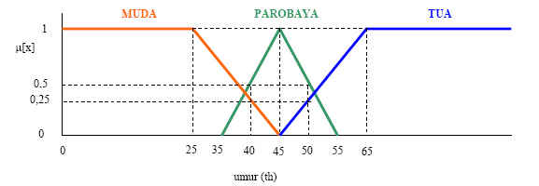
usia 40 tahun termasuk dalam himpunan MUDA dengan µMUDA[40] = 0,25
termasuk juga dalam himpunan PAROBAYA dengan µ PAROBAYA [40] = 0,5
usia 50 tahun termasuk dalam himpunan TUA dengan µTUA[50] = 0,25
termasuk juga dalam himpunan PAROBAYA dengan µ PAROBAYA [50] = 0,5

Slide 12
Himpunan crisp, nilai keanggotaan hanya 0 dan 1.
Himpunan fuzzy, derajat/nilai keanggotaan terletak pada rentang 0 sampai 1 sehingga :
  Bila x memiliki derajat keanggotaan fuzzy µ A [x] = 0 x bukan anggota himpunan A
  Bila x memiliki derajat keanggotaan fuzzy µ A [x] = 1 x anggota penuh himpunan A

Slide 13
FUNGSI KEANGGOTAAN (Membership function)
suatu kurva yang menunjukkan pemetaan titik-titik input data ke dalam nilai/derajat keanggotaannya yang memiliki interval antara 0 sampai 1.
Contoh grafik diatas adalah suatu fungsi keanggotaan untuk variabel UMUR yang dibagi menjadi 3 kategori atau 3 himpunan fuzzy yaitu MUDA, PAROBAYA, TUA, dimana dapat direpresentasikan sebagai berikut :

Slide 14
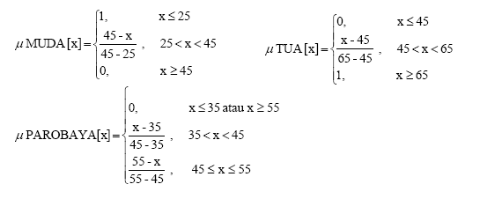

Slide 15
WATAK KEKABURAN
LOGIKA FUZZY (logika samar) dapat digunakan untuk mengatasi kekaburan
Perhatikan pernyataan dibawah ini :
  Mesin yang digunakan terus-menerus akan cepat panas → kita tidak dapat menentukan dengan tepat batasan terus-menerus, cepat, dan panas
  Jika air pancuran terlalu panas maka naikkan aliran air dingin perlahan-lahan→ kita tidak dapat menentukan dengan tepat batasan terlalu panas, menaikkan, air yang dingin, dan perlahan-lahan

Slide 16
VARIABEL LINGUSTIK
Variabel linguistik = sebuah variabel yang memiliki nilai berupa kata-kata dalam bahasa alamiah bukan angka.
Mengapa menggunakan kata/kalimat daripada angka ?
  karena peranan linguistik memang kurang spesifik dibandingkan angka, namun informasi yang disampaikan lebih informatif.
Contoh, jika “KECEPATAN” adalah variabel linguistik, maka nilai linguistik untuk variabel kecepatan adalah, misalnya “LAMBAT”, “SEDANG”, “CEPAT”.
  Hal ini sesuai dengan kebiasaan manusia sehari-hari dalam menilai sesuatu, misalnya : “Ia mengendarai mobil dengan cepat”, tanpa memberikan nilai berapa kecepatannya.

Slide 17
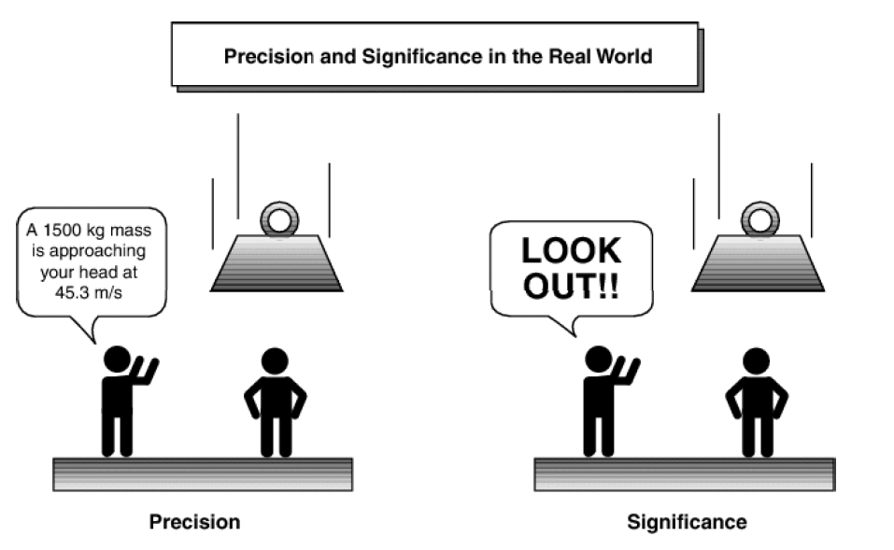
kurang spesifik tapi lebih informatif

Slide 18
Menurut Wang (1997) definisi formal dari variabel linguistik diberikan sebagai berikut: Sebuah variabel linguistik dikarakterisasi oleh (X, T(x), U, M), dimana :
  X = Nama variabel (variabel linguistik) yang menjadi objek
  T(x) = Himpunan semua istilah (nilai-nilai) linguistik yang terkait dengan (nama) variabel (X) yang menggambarkan objek tersebut
  U = Domain fisik aktual/ruang lingkup dimana variabel linguistik X mengambil nilai-nilai kuantitatifnya/nilai numeris (crisp) 􀃆 himpunan semesta
  M = Suatu aturan semantik yang menghubungkan setiap nilai linguistik dalam T dengan suatu himpunan fuzzy dalam U.

Slide 19
Dari contoh diatas, maka diperoleh:
  X = kecepatan
  U = [0 , 100] → maksudnya domain/ruang lingkup kecepatan misal dari 0 sampai 100 km/jam
  T(kecepatan) = {lambat, sedang, cepat} → maksudnya variabel kecepatan terbagi menjadi 3 himpunan fuzzy yaitu lambat, sedang, cepat
Maka M untuk setiap X, M(x) adalah: M(lambat), M(sedang), M(cepat)
M(lambat) = himpunan fuzzynya “kecepatan dibawah 40 Km/jam” dengan fungsi keanggotaan µlambat
M(sedang) = himpunan fuzzynya “kecepatan mendekati 55 Km/jam” dengan fungsi keanggotaan µsedang.
M(cepat) = himpunan fuzzynya “kecepatan diatas 70 Km/jam ” dengan fungsi keanggotaan µcepat.

Slide 20
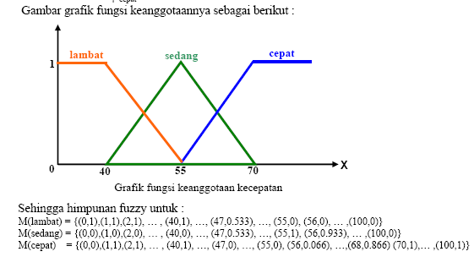

Slide 21
KUIS!
Dari contoh grafik di atas buatlah representasi fungsi keanggotaan untuk variabel KECEPATAN yang dibagi menjadi 3 kategori atau 3 himpunan fuzzy yaitu LAMBAT, SEDANG, dan CEPAT. (slide 14)

